Slide 1
Молодежный Экологический Центр им. В. П. Брянского

Slide 2
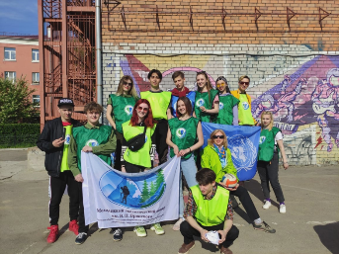
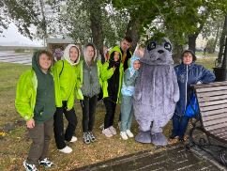
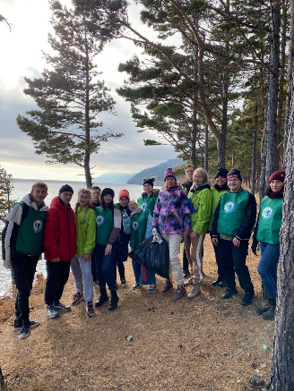
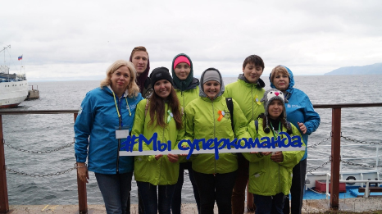
Команда Молодёжного экологического центра им. В. П. Брянского

Slide 3
Цели
Содействовать распространению экологической информации, пропаганды ЗОЖ и позитивных идей в молодёжной среде.
Воспитывать экологическую культуру, патриотизм и ответственное отношение к сохранению культурного и природного наследия.
Участвовать в реализации мероприятий, проектов и программ
Привлекать молодежь к добровольному и посильному участию, способствующего росту имиджа Иркутской области, как экологически благоприятной территории проживанию.

Slide 4
Задачи
Повышение уровня экологических знаний среди студенческой молодёжи
Продвижение идей эколого-патриотического воспитания
Развитие молодёжных инициатив и волонтерского движения.

Slide 6
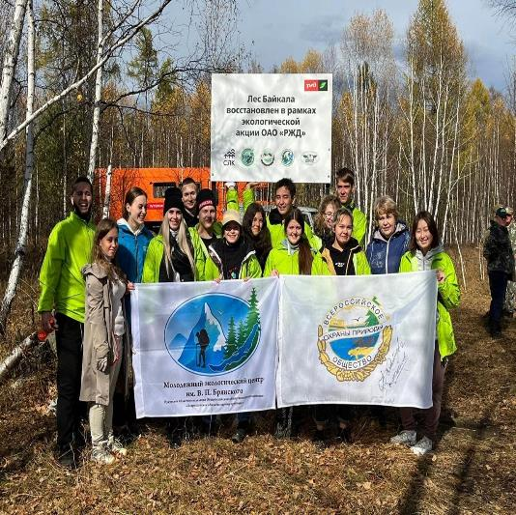
Восстановление лесов на побережье Байкала
.

Slide 7
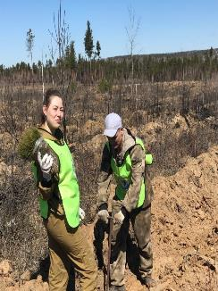
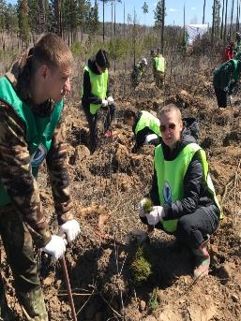
Проект «Сохраним леса Прибайкалья»

Slide 8
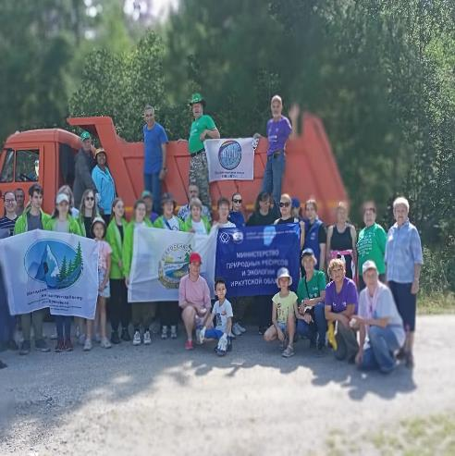
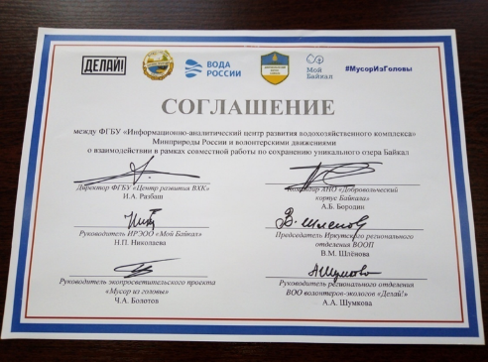
Участие в Общероссийских акциях «Вода России»

Slide 9
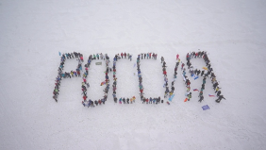
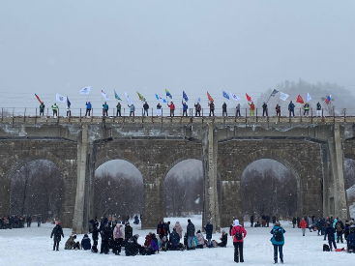
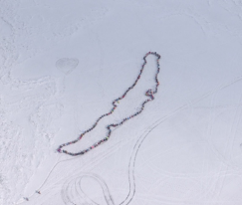
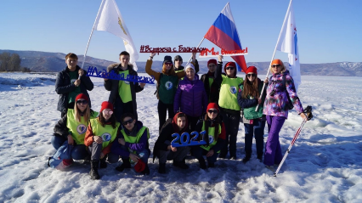
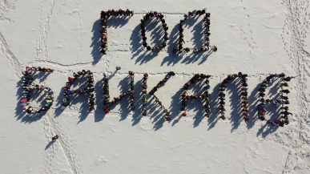
Ледовый переход «Встреча с Байкалом»
2020-2022 г.г. Участниками ледового перехода стали около 600 человек

Slide 10
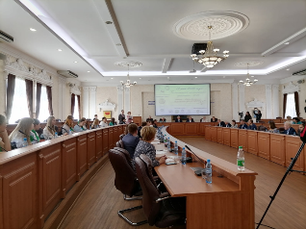
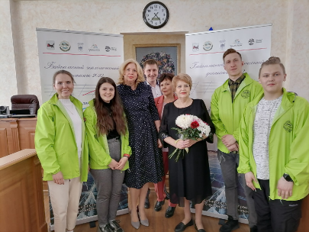
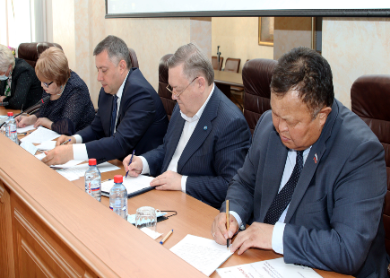
Байкальский экологический диктант
Участники Диктанта из
12 регионов России

Slide 11
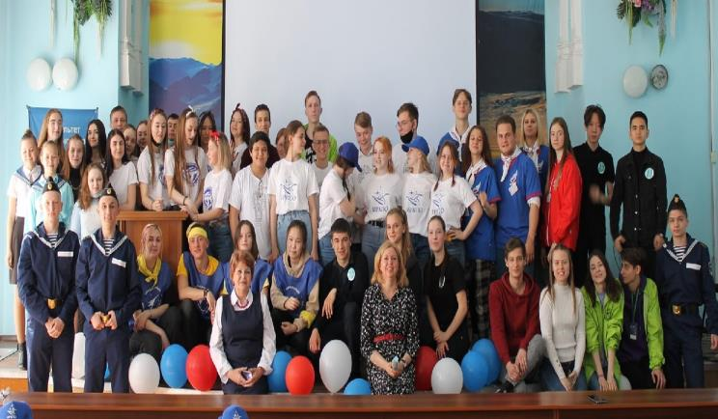
Студенческая экологическая неделя
2020-2022 г.г. участниками просветительских программ стали 315 студентов г. Иркутска

Slide 12
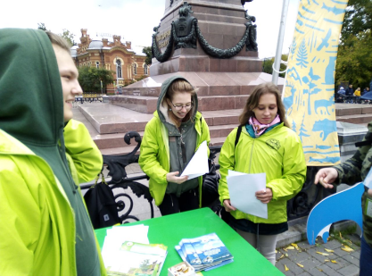
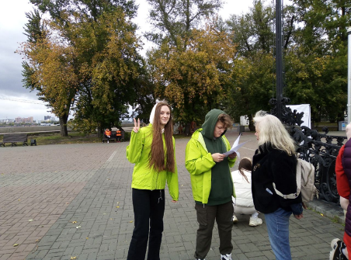
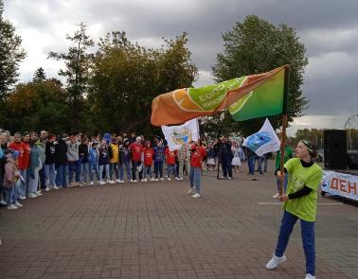
День Байкала

Slide 13
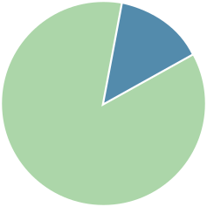
Проект «Чистые воды Прибайкалья»
Под охраной эко-отрядов находится более 260 участков больших и малых водоёмов Прибайкалья
12 эко-отрядов
2012 г.
85 эко-отрядов
2022 г.

Slide 14
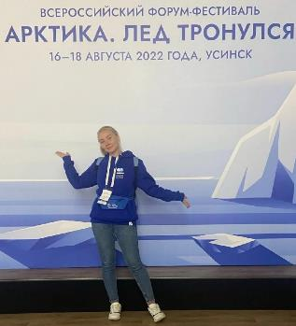
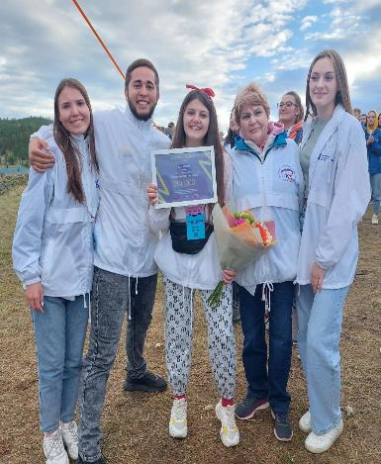
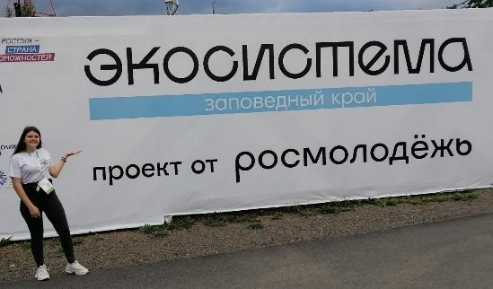
Форумы

Slide 15
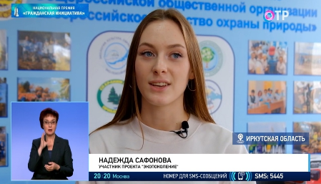
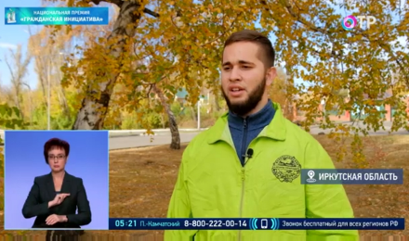

Slide 16
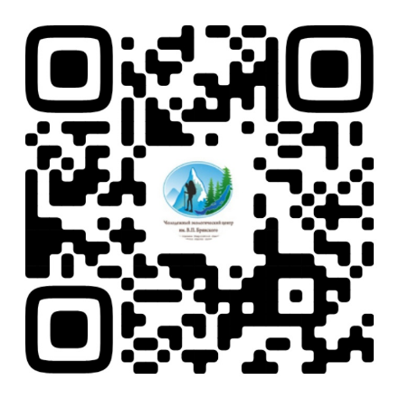
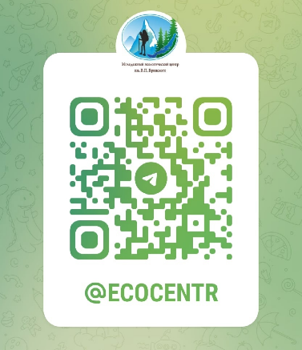
Наши контакты:

Slide 17
Благодарим за внимание!

